Slide 1


第七章 高级汇编语言技术

Slide 2


主要内容：
• 宏汇编
• 重复汇编
• 条件汇编
汇编
语言

Slide 3
1. 宏汇编
宏：源程序中一段有独立功能的程序代码。
宏指令：用户自定义的指令。在编程时，将多次
使用的功能用一条宏指令来代替。
指令
伪指令（伪操作）
宏指令
汇编语言程序
汇编
语言

Slide 4
宏定义：
macro_name MACRO [哑元表] ; 形参/虚参
[LOCAL 标号表]
        ……
        …… ; 宏定义体
        ENDM
宏调用： （必须先定义后调用）
macro_name [实元表] ; 实参
宏展开：汇编程序把宏调用展开
汇编
语言

Slide 5
例：保存寄存器
宏定义：
savereg MACRO
push ax
push bx
push cx
push dx
push si
push di
ENDM
宏调用：
savereg
宏展开：
1 push ax
1 push bx
1 push cx
1 push dx
1 push si
1 push di
汇编
语言

Slide 6
例：两个字相乘
宏定义：
multiply MACRO opr1,opr2,result
  push dx
  push ax
  mov ax,opr1
  imul opr2
  mov result,ax
  pop ax
  pop dx
  ENDM
宏调用：
multiply cx,var,xyz[bx]
宏展开：
1 push dx
1 push ax
1 mov ax,cx
1 imul var
1 mov xyz[bx],ax
1 pop ax
1 pop dx
汇编
语言

Slide 7
例：求绝对值
宏定义：
absol MACRO oper
LOCAL next
cmp oper,0
jge next
neg oper
next:
ENDM
宏调用：
……
absol var
……
absol bx
……
宏展开：
……
1 cmp var,0
1 jge ??0000
1 neg var
1 ??0000:
……
……
1 cmp bx,0
1 jge ??0001
1 neg bx
1 ??0001:
……
汇编
语言

Slide 8
宏汇编操作符： & ;; %
符号1 & 符号2
宏展开时,合并前后两个符号形成一个符号。
;; 注释
宏展开时，;;后面的注释不予展开。
% 表达式
汇编程序将%后面的表达式转换为数字，并在展开期间用这个数取代哑元。
汇编
语言

Slide 9
宏定义：
leap macro cond,lab
j&cond lab
endm
宏调用：
宏展开：
leap z, there
……
leap nz, here
1 jz there
……
1 jnz here
汇编
语言

Slide 10
宏定义：
msg macro lab,num,xyz
lab&num db ‘HELLO MR.&xyz’
endm
msg ary,1,wang
……
msg ary,2,zhang
宏调用：
宏展开：
1 ary1 db ‘HELLO MR.wang’
……
1 ary2 db ‘HELLO MR.zhang’
汇编
语言

Slide 11
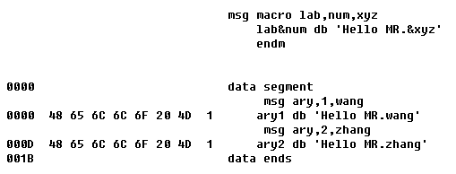
msg macro lab,num,xyz
lab&num db 'Hello MR.&xyz'
endm
data segment
msg ary,1,wang
msg ary,2,zhang
data ends
汇编
语言

Slide 12
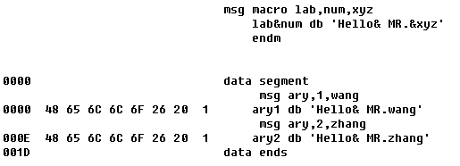
msg macro lab,num,xyz
lab&num db 'Hello& MR.&xyz'
endm
data segment
msg ary,1,wang
msg ary,2,zhang
data ends
汇编
语言

Slide 13
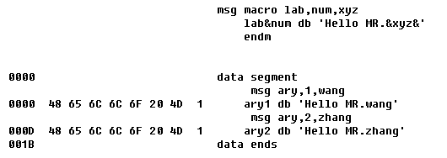
msg macro lab,num,xyz
lab&num db 'Hello MR.&xyz&'
endm
data segment
msg ary,1,wang
msg ary,2,zhang
data ends
汇编
语言

Slide 14
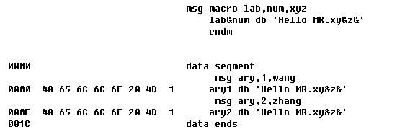
msg macro lab,num,xyz
lab&num db 'Hello MR.xy&z&'
endm
data segment
msg ary,1,wang
msg ary,2,zhang
data ends
汇编
语言

Slide 15
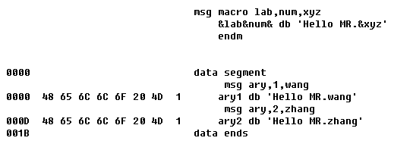
msg macro lab,num,xyz
&lab&num& db 'Hello MR.&xyz'
endm
data segment
msg ary,1,wang
msg ary,2,zhang
data ends
汇编
语言

Slide 16

msg macro lab,num,xyz
la&b&num db 'Hello MR.&xyz'
endm
data segment
msg ary,1,wang
msg ary,2,zhang
data ends
汇编
语言

Slide 17
msg macro lab,num,xyz
la&b&n&um db 'Hello MR.&xyz'
endm
data segment
msg ary,1,wang
msg ary,2,zhang
data ends
汇编
语言

Slide 18
宏定义：
msg macro count,string
msg&count db string
endm
errmsg macro text
cntr = cntr+1
msg %cntr,text
endm
cntr=0
……
errmsg ‘SYNTAX ERROR’
……
errmsg ‘INVALID OPERAND’
宏调用：
1 cntr = cntr+1
1 msg %cntr,‘SYNTAX ERROR’
2 msg1 db ‘SYNTAX ERROR’
……
1 cntr = cntr+1
1 msg %cntr,‘INVALID OPERAND’
2 msg2 db ‘INVALID OPERAND’
宏展开：
汇编
语言

Slide 19
列表伪操作：
.LALL ：在LST清单中列出宏展开后的全部语句(包括注释)。
.SALL ：在LST清单中不列出任何宏展开后的语句。
.XALL ：省略的列表方式，只列出产生目标代码的语句。
汇编
语言

Slide 20
宏库的建立与调用：
macro1 MACRO [哑元表]
……
ENDM
macro2 MACRO [哑元表]
……
ENDM
……
macroN MACRO [哑元表]
……
ENDM
; MACRO.MAC
; EXP.ASM
include 路径\MACRO.MAC
  ……
  macro1 [实元表]
  ……
  macro2 [实元表]
  ……
  macroN [实元表]
  ……
purge macroN
汇编
语言

Slide 21
宏调用与子程序调用的区别：
子程序：在程序执行期间被调用，只占用自身大小的
一段空间。
宏调用：在汇编期间被展开，每调用一次就把宏定义
体展开一次。
汇编
语言

Slide 22
主程序
子程序 sub1
……
……
……
ret
  ……
  call sub1
  ……
  call sub1
  ……
  call sub1
  ……
汇编
语言

Slide 23
宏展开：
……
……
……
……
宏调用：
宏定义：
……
Q a,b
……
Q c,d
……
Q e,f
……
Q macro x,y
endm
汇编
语言

Slide 24
子程序：
优点：模块化，节省内存，可被多次调用，编程效率高。
缺点：额外开销（保存返回地址，计算转向地址，传递
参数等）大，增加了执行时间。适于子功能代码
较长、调用比较频繁的情况。
宏调用：
优点：参数传送简单，执行效率高。
缺点：不节省空间，适于子功能代码较短、传参较多的
情况。
汇编
语言

Slide 25
2. 重复汇编
用于连续产生完全相同或基本相同的一组代码。
重复伪操作 REPT
REPT 表达式
…… ;重复块
ENDM
不定重复伪操作 IRP/IRPC
IRP 哑元，<自变量表>
…… ;重复块
ENDM
IRPC 哑元，字符串
…… ;重复块
ENDM
汇编
语言

Slide 26
例：把字符‘A’到‘Z’的ASCII码填入数组TABLE
汇编后：
CHAR = ‘A’
TABLE LABEL BYTE
REPT 26
DB CHAR
CHAR = CHAR+1
ENDM
1 DB 61H
1 DB 62H
1 DB 63H
……
1 DB 7AH
汇编
语言

Slide 27
例：
; 宏定义
PUSH_TAB MACRO K
PUSH TAB+k
ENDM
; 宏调用
I=0
REP 5
PUSH_TAB %I
I=I+2
ENDM
; 宏展开
2 PUSH TAB+0
2 PUSH TAB+2
2 PUSH TAB+4
2 PUSH TAB+6
2 PUSH TAB+8
汇编
语言

Slide 28
例：
汇编后：
ARRAY LABEL WORD
REPT 7
DW $+2
ENDM
DW ARRAY
1 DW $+2
1 DW $+2
1 DW $+2
1 DW $+2
1 DW $+2
1 DW $+2
1 DW $+2
DW ARRAY
汇编
语言

Slide 29
例：
汇编后：
1 PUSH AX
1 PUSH BX
1 PUSH CX
1 PUSH DX
IRP REG, <AX,BX,CX,DX>
PUSH REG
ENDM
汇编后：
array label byte
IRPC K, 12345
db ‘NO.&K’
ENDM
1 db ‘NO.1’
1 db ‘NO.2’
1 db ‘NO.3’
1 db ‘NO.4’
1 db ‘NO.5’
汇编
语言

Slide 30
3. 条件汇编
根据条件把一段源程序包括在汇编语言程序内或者排除在外。
一般格式：
IF×× 自变量 ; ××为条件
…… ; 自变量满足条件则汇编此块
[ELSE]
…… ; 自变量不满足条件则汇编此块
ENDIF
汇编
语言

Slide 31
IF 表达式
IFE 表达式
IF1
IF2
IFDEF 符号
IFNDEF 符号
IFB <自变量>
IFNB <自变量>
IFIDN <字符串1> , <字符串2>
IFDIF <字符串1> , <字符串2>
汇编
语言

Slide 32
例：求最大值放入AX
宏定义：
MAX MACRO K,A,B,C
LOCAL NEXT,OUT
MOV AX, A
IF K-1
IF K-2
CMP C, AX
JLE NEXT
MOV AX, C
ENDIF
NEXT: CMP B, AX
JLE OUT
MOV AX, B
ENDIF
OUT:
ENDM
宏调用：
MAX 1, P
MAX 2, P, Q
MAX 3, P, Q, R
宏展开：
1 MOV AX, P
1 ??0001:
1 MOV AX, P
1 ??0002: CMP Q, AX
1 JLE ??0003
1 MOV AX, Q
1 ??0003:
1 MOV AX, P
1 CMP R, AX
1 JLE ??0004
1 MOV AX, R
1 ??0004: CMP Q, AX
1 JLE ??0005
1 MOV AX, Q
1 ??0005:
汇编
语言

Slide 33
例：宏定义的递归调用
; 宏定义
POWER MACRO X, N
SAL X, 1
CNT=CNT+1
IF CNT-N
POWER X, N
ENDIF
ENDM
; 宏调用
CNT=0
POWER AX, 3
; 宏展开
1 SAL AX, 1
2 SAL AX, 1
3 SAL AX, 1
汇编
语言

Slide 34
例：
divide macro dividend,divisor,quotient
local comp, out
cnt=0
ifndef dividend
cnt=1
endif
ifndef divisor
cnt=1
endif
ifndef quotient
cnt=1
endif
if cnt
exitm
endif
mov ax, dividend
mov bx, divisor
sub cx, cx
comp:
cmp ax, bx
jb out
sub ax, bx
inc cx
jmp comp
out:
mov quotient, cx
endm
汇编
语言

Slide 35
divide macro dividend,divisor,quotient
local comp, out
cnt=0
ifndef divdend
cnt=1
endif
ifndef divisor
cnt=1
endif
ifndef quotient
cnt=1
endif
if cnt
exitm
endif
……
macro.inc
汇编
语言

Slide 36
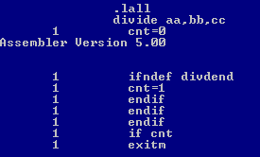
include macro.inc
data segment
aa dw 100
bb dw 25
cc dw ?
data ends
code segment
main proc far
assume cs:code,ds:data
start:
mov ax, data
mov ds, ax
.lall
divide aa,bb,cc
mov ax, 4c00h
int 21h
main endp
code ends
end start
汇编
语言

Slide 37
例：宏定义
movif macro tag
ifidn <&tag>, <b>
rep movsb
exitm
endif
ifidn <&tag>, <w>
rep movsw
exitm
endif
ifb <tag>
rep movsb
endif
endm
macro1.inc
汇编
语言

Slide 38
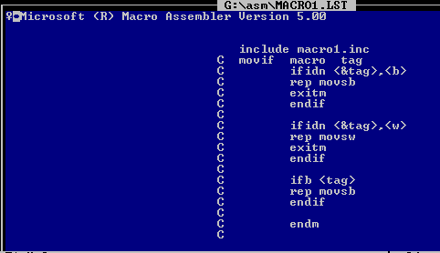
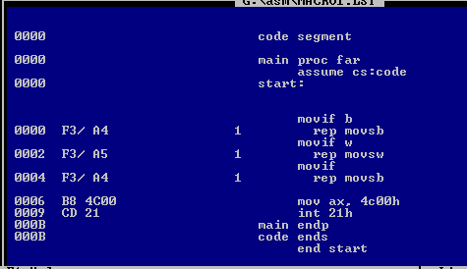
include macro1.inc
code segment
main proc far
assume cs:code
start:
movif b
movif w
movif
mov ax, 4c00h
int 21h
main endp
code ends
end start
汇编
语言

Slide 39
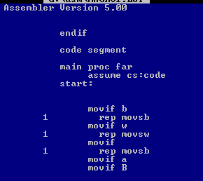
if1
include macro1.inc
endif
code segment
main proc far
assume cs:code
start:
movif b
movif w
movif
movif a
movif B
mov ax, 4c00h
int 21h
main endp
code ends
end start
汇编
语言

